Slide 1
归纳法
柳银萍
ECNU
Yinping Liu

Slide 2
归纳法
考虑一个带有参数n的问题，在问题的实例中n通常表示事物的数目。当我们寻找这类问题的解时，有时候从求解一个带有小一点参数的相同问题开始，例如参数是n-1，n/2等，然后再把解推广到包含所有的n个物体。这样，问题的解决会比较容易些。这种方法基于众所周知的数学归纳法证明技术。从本质上说，给出一个带有参数n的问题，用归纳法设计一个算法是基于这样一个事实，如果我们知道如何求解带有参数小于n的同样问题(它被称为归纳假设)，那么我们的任务就化为如何把解法扩展到带有参数n的实例。
ECNU
Yinping Liu

Slide 3
这种方法可一般化为包括所有递归算法设计技术，如分治算法和动态规划等。然而，由于这两种算法具有明显的标志特点，我们在这一讲中将注意力集中在那些与数学归纳法十分相似的方法上，而在第六至第九讲中研究分治算法和动态规划法。我们在本讲中论及的算法一般只调用一次递归，通常称它为尾递归，这样在大多数情况下可以很方便地把它们转化为迭代算法。
这种设计技术的一个优点是(一般地，对于所有的递归算法来说都是如此)，它所设计出的算法的正确性证明已自然地嵌入在算法的描述中了。如果需要的话，一个简单的归纳证明可以很容易地给出。
ECNU
Yinping Liu

Slide 4
1. 多项式求值(Horner 规则)
假设有n+2个实数a₀, a₁, … , a_{n} 和 x 的序列，要对多项式
P_{n}(x)=a_{n}x^{n} + a_{n-1}x^{n-1} + … + a₁x +a₀
求值。直接的方法是对每一项分别求值, 这种方法是十分低效的, 因为它需要n+n-1…+1=n(n+1)/2次乘法。
ECNU
Yinping Liu

Slide 5
通过如下的归纳法，可以导出一种快得多的方法，首先观察
P_{n}(x)=a_{n}x^{n} + a_{n-1}x^{n-1} + … + a₁x +a₀
=((…((((a_{n}x+a_{n-1})x+a_{n-2})x+a_{n-3})…)x+a₁)x+a₀
这种求值的安排称为Horner-规则。用这种安排可导出以下更有效的方法。假设已经知道如何对
P_{n-1}(x)=a_{n-1}x^{n-1} + a_{n-2}x^{n-2} + … + a₁x +a₀
求值，那么再用一次乘法和一次加法，则有
P_{n}(x) = xP_{n-1}(x) +a₀
这样就得到算法HORNER。
ECNU
Yinping Liu

Slide 6
算法3 HORNER．
输入：n+2个实数 a₀, a₁, …，a_{n} 和 x 的序列。
输出：P_{n}(x)=a_{n}x^{n} + a_{n-1}x^{n-1} + … + a₁x +a。
1．P ← a_{n}
2．for j ← 1 to n
3． P ← xP+a_{n-j}
4．end for
5．return P
很容易看到，算法HORNER的代价是n次乘法和n次加法，这是利用归纳假设的优点产生出的令人瞩目的成就。
ECNU
Yinping Liu

Slide 7
2. 整数幂
因为计算整数的次幂在素性检验及几种密码方法中经常要用到。在这一节中，将对求实数x的n次幂设计有效的算法。一种直接的方法是对x用迭代方法自乘 n 次，这种方法是十分低效的，因为它需要O(n)乘法。一个高效的方法可以用如下方法推出，令m=⎣n/2⎦ ，假设已经知道如何计算x^{m}。那么有两种情况：如果n是偶数，那么x^{n}=(x^{m})²；否则x^{n}=x(x^{m})²。这个想法可立即产生如下算法。
ECNU
Yinping Liu

Slide 8
算法1：EXPREC
输入：实数 x 和非负整数n。
输出：x^{n}。
1.power( x, n )
过程 power(x，m){计算x^{m}}
1．if m=0 then y ← 1
2．else
3． y ← power(x，⎣m/2⎦)
4． y ← y²
5． if m为奇数 then y ←xy
6．end if
7．return y
ECNU
Yinping Liu

Slide 9
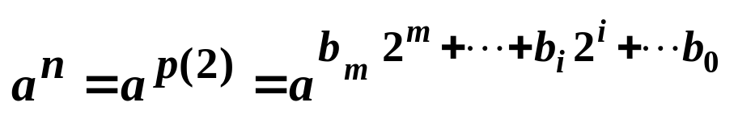
借助于多项式求值的 Horner’s 法则，我们可设计出计算a^{n} 的两种迭代算法， 这两种方法都要用到 n 的二进制表示，其中一个过程被称为自左向右方法，另一种被称为自右向左方法。
假设 n 的二进制表示为：b_{m}b_{m-1}…b_{i}…b₁b₀ ，即
n=b_{m}2^{m}+…+b_{i}2^{i}+…+b₁2¹+b₀
令 P(x)=b_{m}x^{m}+…+b_{i}x^{i}+…+b₁x+b₀ ,
则 n=P(2), 故
ECNU
Yinping Liu

Slide 10
二进制多项式P(2)的 Horner’s 法则
p← 1 //当 n≥1 时,其首位数字一般为1 a^{p} ←a¹ // 应用到 a^{n}=a^{p(2)}
for i ←m-1 downto 0 do for i ←m-1 downto 0 do
p ← 2p+b_{i} a^{p} ←a^{2p+bi}
用如下重复平方的办法可以从算法EXPREC导出迭代的方法。令n的二进制数字为b_{k},b_{k-1},…,b₀。从y=l开始,从左到右扫描二进制数字, 如果当前的二进制数字为0, 就对y平方；如果它是1, 就对y平方, 并且乘上x。这就产生了算法 EXP1, 即自左向右迭代算法。
ECNU
Yinping Liu

Slide 11
算法2 EXP1
输入：实数 x 和非负整数 n 。
输出：x^{n}。
1．y←1
2．将 n 用二进制数b_{k}b_{k-1}，…b₀表示
3．for j ← k downto 0
4． y ← y²
5． if b_{j}=1 then y ←xy
6．end for
7．return y
ECNU
Yinping Liu

Slide 12
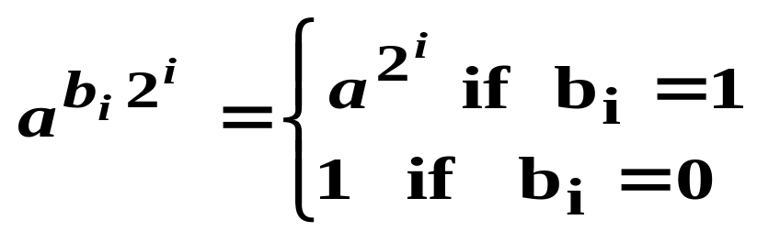
自右向左迭代算法:
对同样的二进制多项式 P(2), 我们有
则 a^{n} 可由如下各项的乘积来计算
基于这个思想, 我们得到如下的自右至左迭代算法:
ECNU
Yinping Liu

Slide 13
算法3
EXP2
term ← a
if b₀=1 product ← a
else product ← 1
for j ← 1 to m do
term ← term*term
if b_{i}=1 product ← product*term
return product
ECNU
Yinping Liu

Slide 14
假定每次乘法的时间为1，那么这3 个版本的算法的运行时间是 Θ(log n ).
3. 生成排列
这一节研究对于数1，2，…，n 生成所有的排列问题。我们将用数组P[1…n]来存放每一个排列。用归纳法导出几个算法是相当容易的，这一节中将讨论其中的两种，它们基于这样一个假设：可以生成n-1个数的所有排列。
ECNU
Yinping Liu

Slide 15
3.1 第一种算法
假定可以生成n-1个数的所有排列，那么就可以扩展生成 1，2，…，n 这n个数的排列，方法如下。生成数 2，3，…，n 的所有排列，并且在每个排列的前面加上数l，接下来，生成数 1，3，4，…，n 的所有排列，并且在每个排列的前面加上数 2。重复这个过程直到最后生成 1，2，…，n-1 的所有排列，并且在每个排列的前面加上数n。这个方法在算法PERMUTATIONSl中描述。注意当P[j]和P[m]在递归调用前进行了交换时，它们必须在递归调用后交换回来。
ECNU
Yinping Liu

Slide 16
算法4 PERMUTATIONSl
输入：正整数n。
输出：数 1，2，…，n 的所有可能排列。
1．for j←1 to n
2． P[j] ← j
3．end for
4．perm1(1)
ECNU
Yinping Liu

Slide 17
过程 perm1(m)
1．if m=n then output P[1…n]
2．else
3． for j ← m to n
4． 互换 P[j] 和 P[m]
5. perm1(m+1)
6． 互换P[j]和P[m]
7． #comment：这时P[m…n]=m,m+1,…,n
8． end for
9．end if
ECNU
Yinping Liu

Slide 18
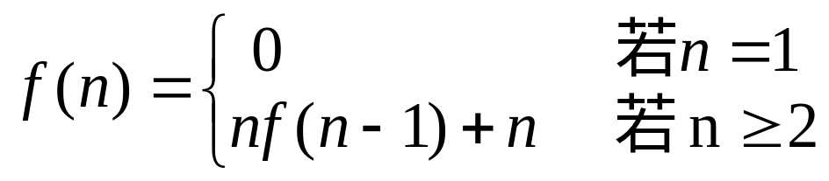
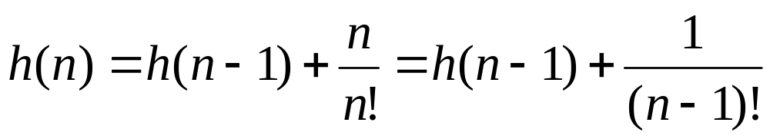
接下来分析算法的运行时间。由于存在有n!个排列，过程perm1的第1步共有nn!次来输出所有的排列。现在计算for循环的循环次数。在第一次调用过程perm1时，m=l，因此for循环执行n次加上递归调用perm1(2)的执行次数。由于当n=1时反复次数是0，因此反复次数f(n)能够用以下递推式表示
求解这个递推式如下: 令n!h(n)=f(n), (h(1)=0)。那么
n!h(n)=n(n一1)!h(n一1)+n
或
ECNU
Yinping Liu

Slide 19
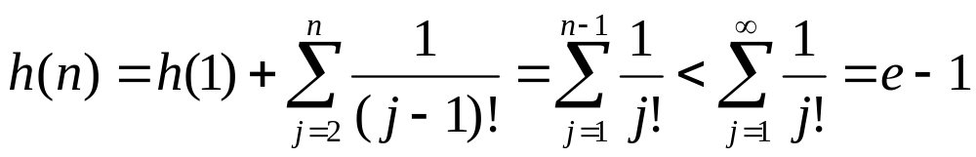
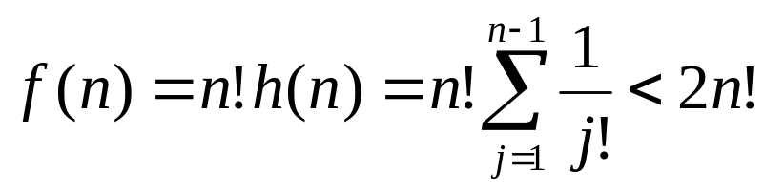
这个递推式的解是
这里e=2.71828l8…。因此
所以，算法的运行时间由输出语句来决定，也就是Θ(nn!)。
ECNU
Yinping Liu

Slide 20
3.2. 第二种算法
另一种列举数l，2，…，n所有排列的算法。一开始，数组P[1…n]的所有n 个项是自由的，每一个自由的项记为0。对于归纳假设，假定有办法生成数l，2，…，n-1的所有的排列，那么就可以扩展它来产生n个数的所有排列，方法如下:首先把n放入P[1]，并且在P[2…n]子数组中生成前n-1个数的所有排列。接下来把n放入P[2]，并且在子数组P[1]和P[3…n]中生成前n-1个数的所有排列。然后把n放入P[3]，并且在子数组P[1…2]和P[4…n]中生成前n-1个数的所有排列。这样继续下去，直到最后把n放到P[n]中，并且在子数组P[1…n-1]中生成n-1个数的所有排列。初始的时候，P[1…n]的n个项为0，在算法PERMUTATIONS2中，对这个方法有更精确的描述。
ECNU
Yinping Liu

Slide 21
算法5． PERMUTATIONS2
输入：正整数n。
输出：数l，2，…，n 的所有可能排列。
1．for j ← 1 to n
2． P[j] ← 0
3．end for
4．perm2(n)
过程 perm2(m)
1．if m=0 then output P[1…n ]
ECNU
Yinping Liu

Slide 22
2．else
3． for j ← 1 to n
4． if P[j]=0 then
5． P[j] ← m
6． perm2(m-1)
7． P[j] ← 0
8． end if
9． end for
10．end if
该算法 的时间复杂度仍为 Θ(nn!)
ECNU
Yinping Liu

Slide 23
本章作业
书P₉₉: 5.4, 5.12
ECNU
Yinping Liu

